Slide 1
সিলেট ডিভিশনাল অনলাইন স্কুল এর পক্ষ থেকে
আজকের পাঠে সবাইকে স্বাগতম

Slide 2
শিক্ষক পরিচিতি
আজিবুর রহমান
সহকারি শিক্ষক
ফুড়ারপার সরকারি প্রাথমিক বিদ্যালয় বিদ্যালয়
কোম্পানীগঞ্জ,সিলেট।

Slide 3
পাঠ পরিচিতি
শ্রেণিঃ পঞ্চম
বিষয়ঃ বাংলাদেশ ও বিশ্বপরিচয়
অধ্যায়ঃ 9,আমাদের দায়িত্ব ও কর্তব্য
পাঠ্যাংশঃরাস্তায় নিরাপত্তা।

Slide 4
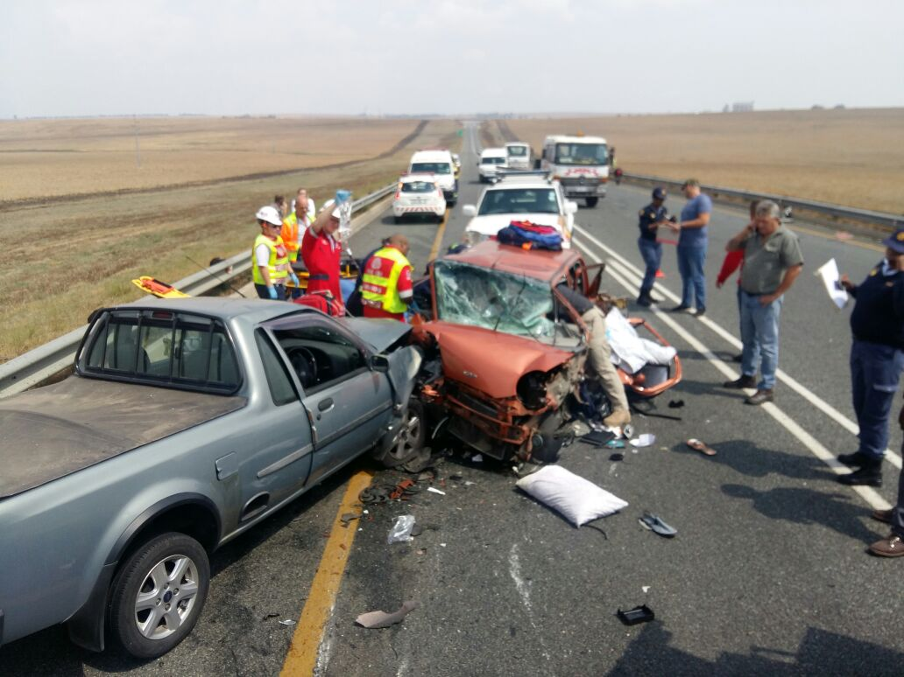
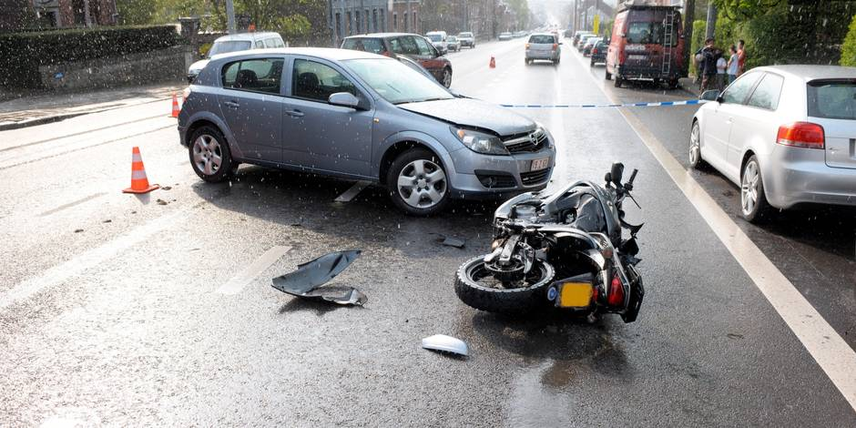
এসো কিছু ছবি দেখি

Slide 5
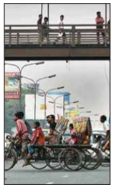
ওভারব্রীজ

Slide 6
আজকের পাঠ
রাস্তায় নিরাপত্তা রক্ষা

Slide 7
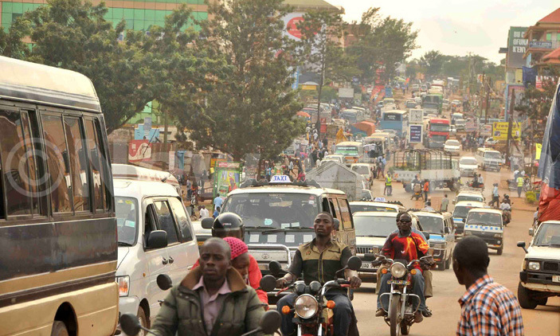
আমরা কখনো কখনো রাস্তায় দুর্ঘটনায় পড়ি।এজন্য পথ চলায় সতর্ক থাকতে হবে ।এতে দুর্ঘটনা এড়ানো সম্ভব।

Slide 8
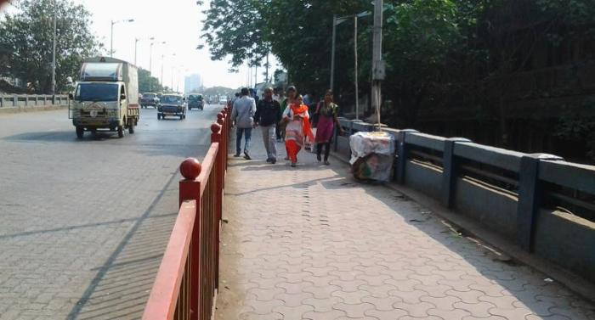
রাস্তা পার হওয়ার ৩ টি সাধারণ নিয়ম
আমরা রাস্তার মাঝখান দিয়ে না হেঁটে ফুটপাথ দিয়ে হাঁটব।

Slide 9
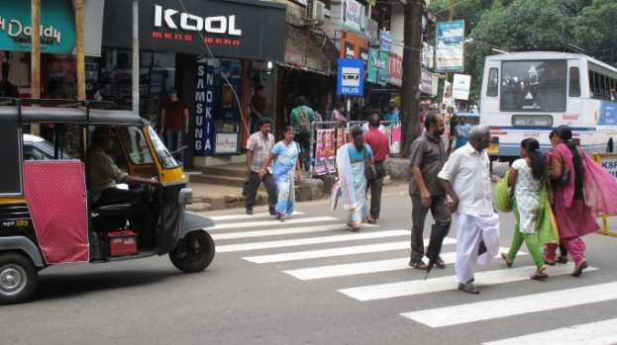
রাস্তার দুপাশ ভালো করে দেখে জেব্রাক্রসিং দিয়ে রাস্তা পার হব ।

Slide 10
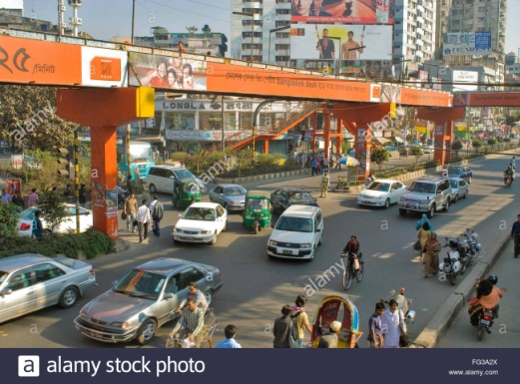
রাস্তা পারাপারে ওভারব্রীজ ব্যবহার করব ।

Slide 11
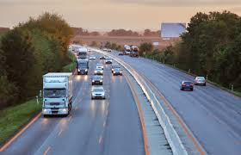
তাই রাস্তা পারাপারের সময় বিভিন্ন যানবাহন বিশেষ করে ট্রাক,বাস ও গাড়ির বিষয়ে সাবধানতা অবলম্বন করা প্রয়োজন।রাস্তায় পথ চলার সময় আমাদের নিরাপত্তা সম্পর্কে সচেতন থাকতে হবে।

Slide 12
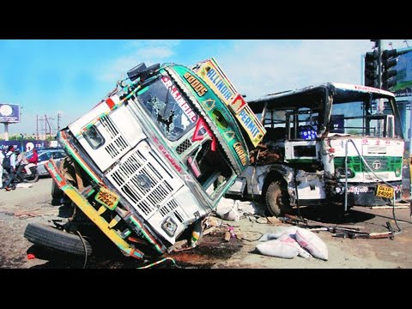
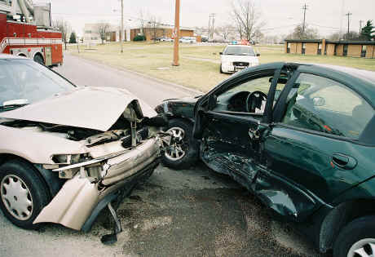
অন্যান্য উন্নয়নশীল দেশের তুলনায় বাংলাদেশের সড়ক দুর্ঘটনার পরিমান অনেক বেশি।অনেক সময় গাড়ি,বাস ও ট্রাক বিপদজনকভাবে চালানো হয়।

Slide 13
ট্রাফিক সিগন্যাল সম্পর্কে জেনে নেই।

Slide 14
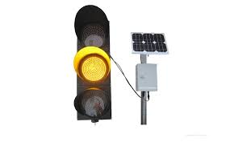
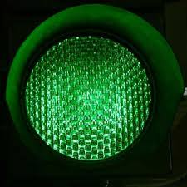
থাম
আস্তে চল
যাও

Slide 15
আমরা ট্রাফিক সিগন্যাল মেনে রাস্তা পারাপার হবো।
ট্রাফিক সিগন্যাল

Slide 16
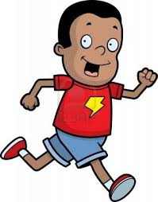
রাস্তা পারাপার হওয়ার সময় দৌড়াদৌড়ি করব না।
দৌড় দিয়ে রাস্তা পার হচ্ছে।

Slide 17
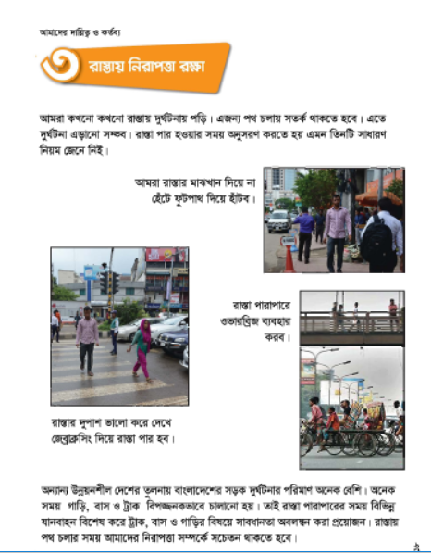
পাঠ্যবইয়ের ৭৪ পৃষ্ঠা বের কর।

Slide 18
একক কাজ
রাস্তা পার হওয়ার তিনটি নিয়ম লেখ?
উত্তরঃরাস্তা পার হওয়ার তিনটি নিয়ম হলোঃ
১)আমরা রাস্তার মাঝখান দিয়ে না হেঁটে ফুটপাথ দিয়ে হাঁটব।
২)রাস্তা পারাপারে ওভারব্রিজ ব্যবহার করব।
৩)রাস্তার দুপাশ ভালো করে দেখে জেব্রাক্রসিং দিয়ে রাস্তা পার হব।

Slide 19
মূল্যায়নঃ
(১)সড়ক দুর্ঘটনা রোধের ৫টি উপায় লিখ ।
উত্তরঃসড়ক দুর্ঘটনা রোধের ৫টি উপায় হলোঃ
১)রাস্তা পারাপারের জন্য সবচেয়ে নিরাপদ জায়গাটি খোঁজ।
২)রাস্তার বাকেঁ বা শেষ প্রান্তে পৌছানোর আগেই থামো।
৩)যানবাহন আসছে কিনা তা দেখ এবং শোনো।
৪)যানবাহন আসতে দেখলে,এটিকে পার হতে দাও।
৫)রাস্তা নিরাপদ হলে সোজাসুজি রাস্তা পার হও,দৌড়াদৌড়ি করবে না।

Slide 20
বাড়ির কাজ
রাস্তা পারাপারের তিনটি নিয়ম লিখে আনবে।

Slide 21
ধন্যবাদ সবাইকে

